Slide 1

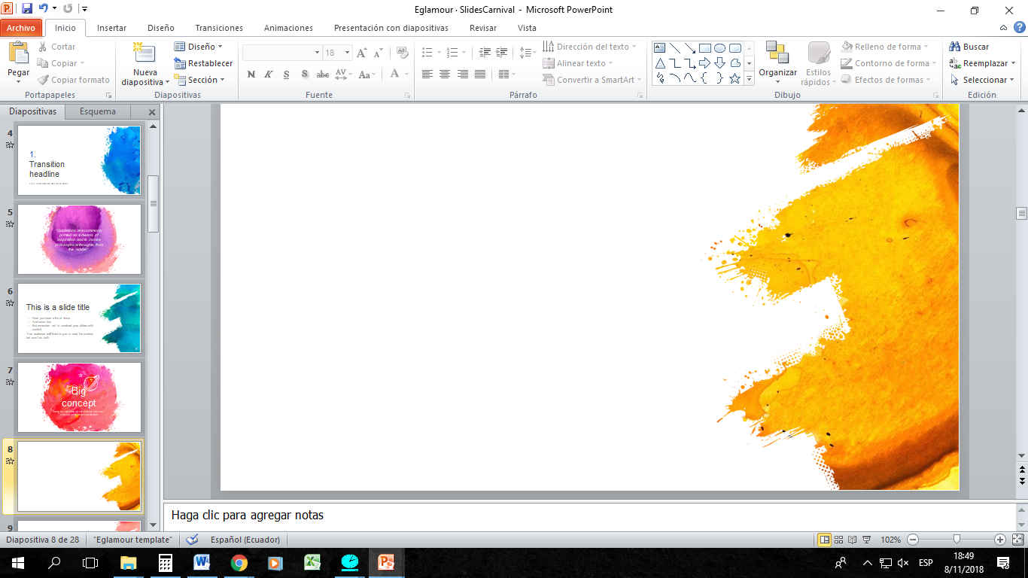

MAESTRIA EN ENTRENAMIENTO DEPORTIVO VII PROMOCIÓN
AUTOR: LIC. FRANKLIN ALBERTO FARINANGO BONILLA
ECUADOR-QUITO-SANGOLQUI 2018

Slide 2

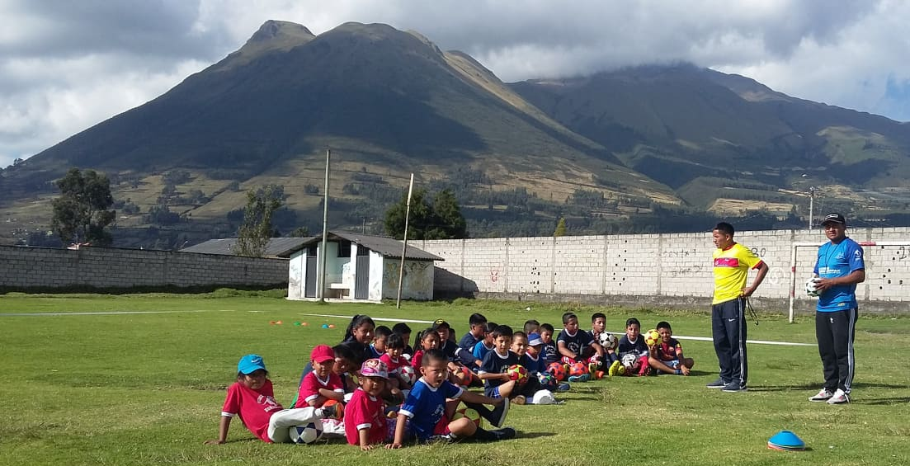
TEMA:
POTENCIACIÓN DE LA CAPACIDAD FÍSICA RESISTENCIA EN FUTBOLISTAS DE PRE-INICIACIÓN A TRAVÉS DE ACTIVIDADES FÍSICAS Y LÚDICAS ESPECÍFICAS EN LA ESCUELA DE FÚTBOL DEL MUNICIPIO DE OTAVALO.
DIRECTOR: MSC. MÓNICA CABEZAS F.
OPOSITOR: MSC. MARÍA SANDOVAL J.

Slide 3
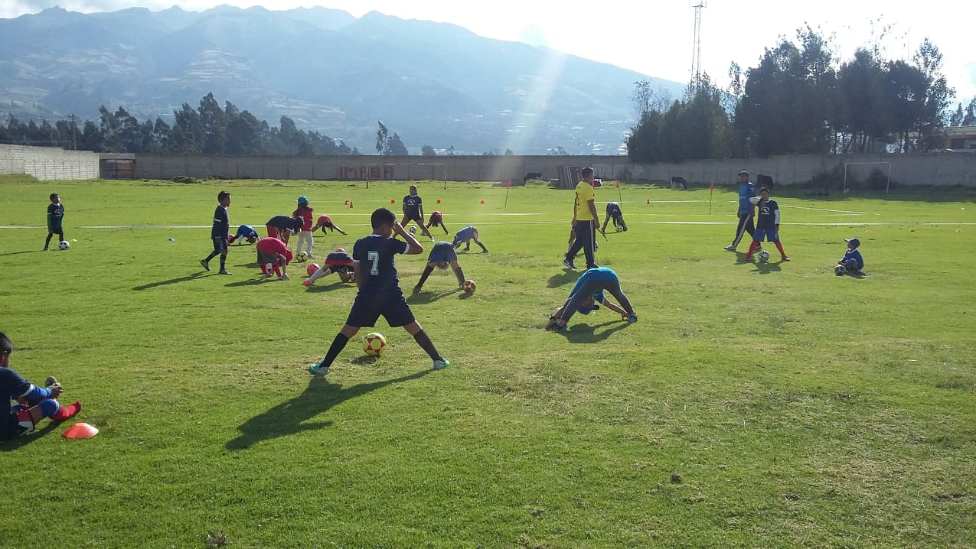
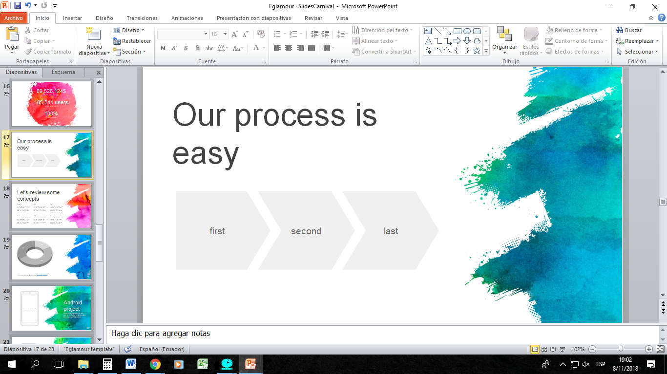
Introducción
La resistencia como capacidad física implica llevar a cabo una actividad específica o integral durante el mayor tiempo posible.

Slide 4
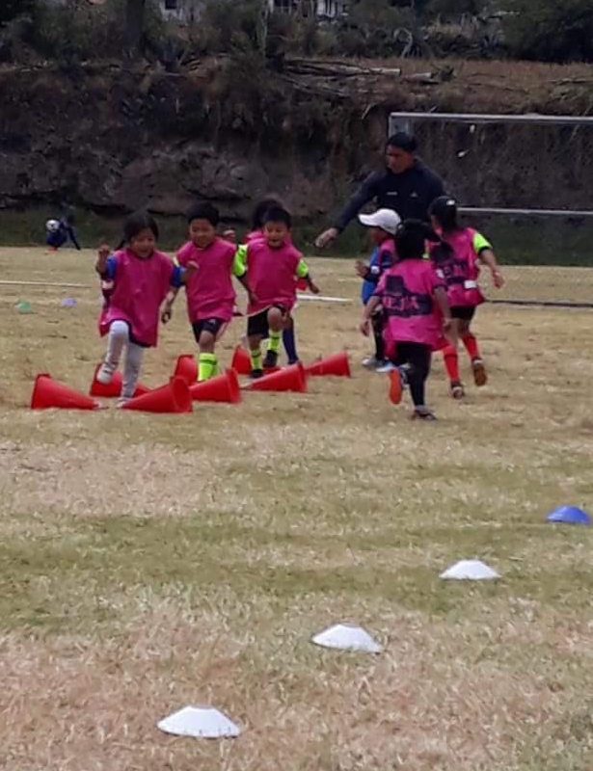
Problema
¿Cómo desarrollar la capacidad física de resistencia en la etapa de pre-iniciación en futbolistas a través de actividades físicas y lúdicas específicas en la Escuela de Fútbol del Municipio de Otavalo?

Slide 5

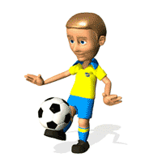

Objetivo General
Desarrollar la capacidad física de resistencia en la etapa de pre-iniciación en futbolistas a través de actividades físicas y lúdicas específicas en la Escuela de Fútbol del Municipio de Otavalo ?

Slide 6

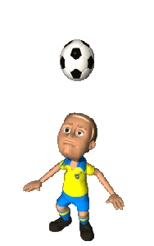
Objetivos Específicos
Delimitar los fundamentos teóricos y metodológicos específicos para el desarrollo de la resistencia en las etapas de pre-iniciación, con énfasis en el fútbol.
Diagnosticar anticipadamente el nivel de resistencia específica que posee la muestra estudiada de niños para la etapa de pre-iniciación deportiva en el fútbol.
Diseñar un grupo de ejercicios específicos y lúdicos que permitan un desarrollo de la capacidad de resistencia en la muestra estudiada.
Evaluar los alcances de la estrategia para el desarrollo de la capacidad física resistencia en los futuros futbolistas.

Slide 7
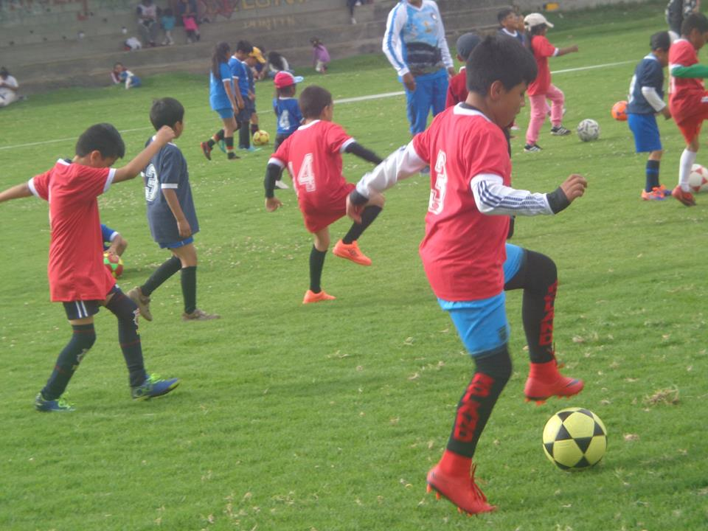
Hipótesis
El diseño e implementación de actividades físicas y lúdicas específicas de resistencia física, posibilitó incrementar dicha capacidad en futuros futbolistas en la Escuela de Fútbol del Municipio de Otavalo?

Slide 8
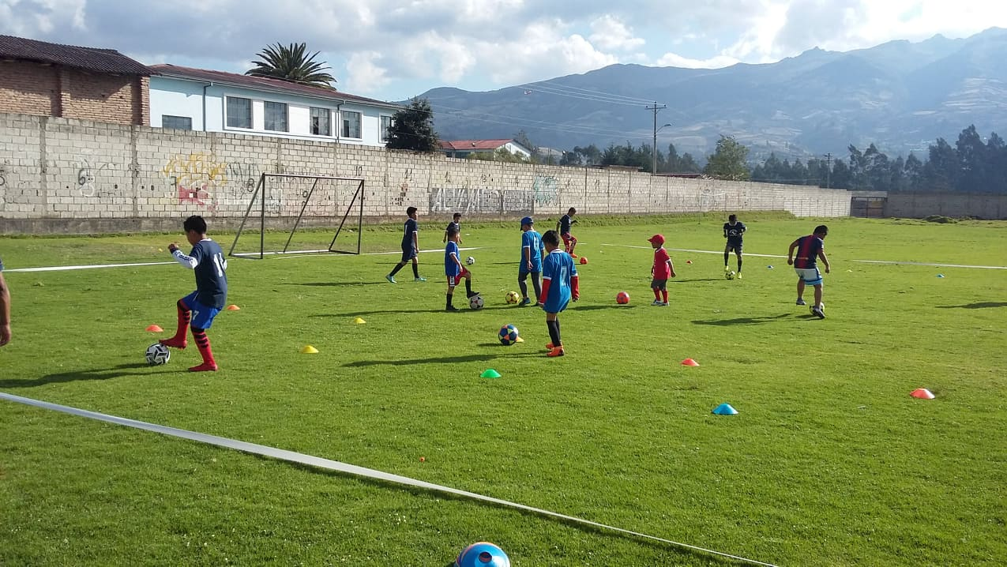
Tipo de Investigación
Por otra parte, se aplicó la investigación de tipo correlacional y explicativa al comparar y analizar el efecto de una variable sobre otra, siendo esencialmente una investigación de tipo mixta.

Slide 9
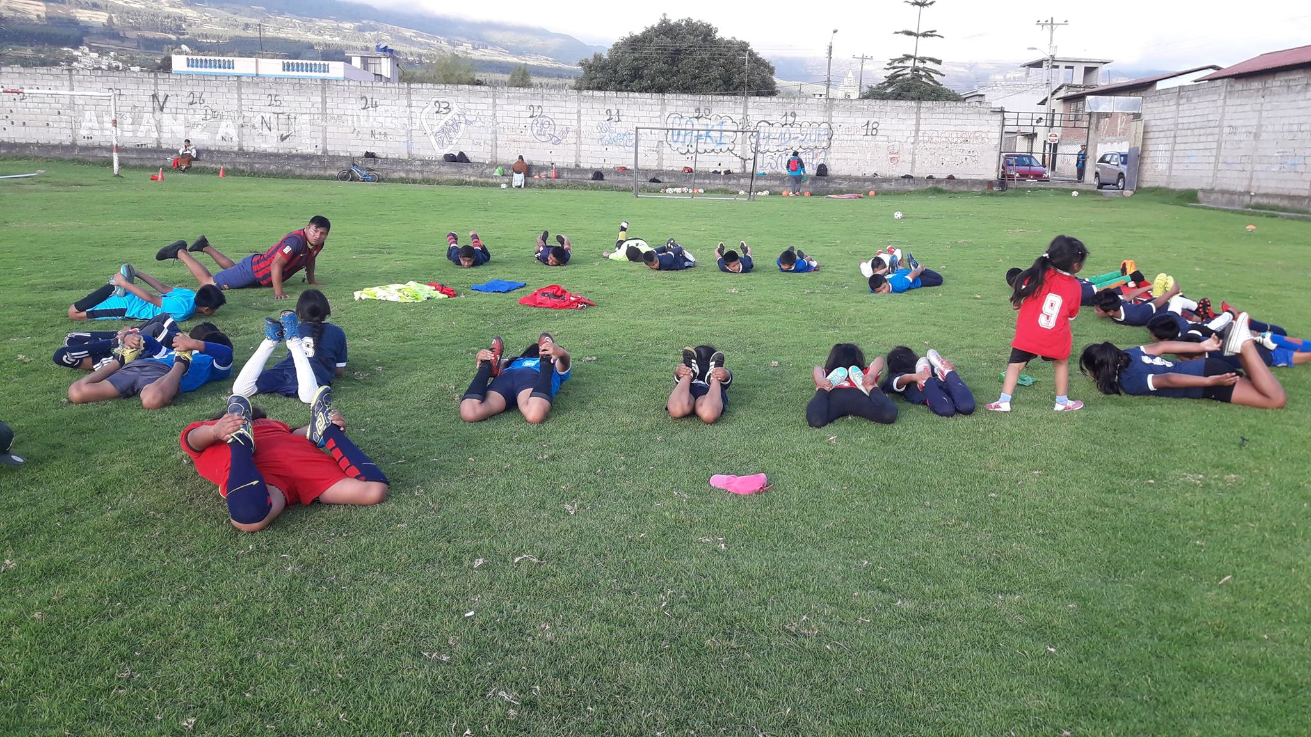
Población y Muestra
Se investigó una muestra de 30 niños, estudiantes de nivel primario de la Escuela de fútbol del Municipio de Otavalo, cuyo rango etario oscila entre los 10-12 años de edad.

Slide 10

Tratamiento y análisis estadístico de los datos
Se utilizó el paquete estadístico de Microsoft Office denotamos como Excel 2013, donde se tabularon los datos esenciales investigados, aplicando en esencia las distintas estadísticas de tendencia central. Por otra parte, se aplicó el SPSS v21, utilizando la Prueba T de Student para dos muestras relacionadas.

Slide 11
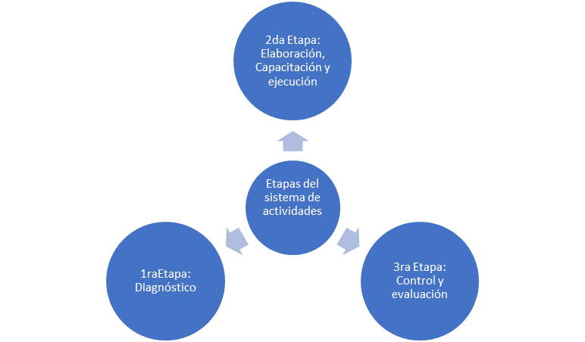
Propuesta
Para la implementación del sistema de actividades fue necesario transitar por las siguientes etapas:

Slide 12
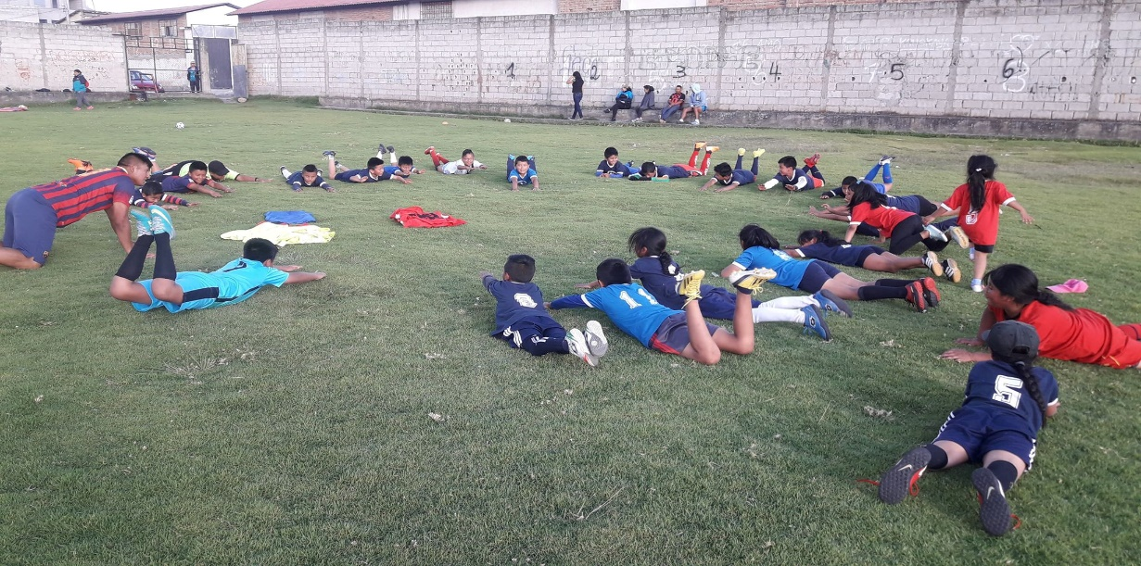
1ra Etapa: Diagnóstico. Objetivo: diagnosticar el estado real de la capacidad de resistencia que poseen los practicantes vinculados al deporte del Fútbol.

Slide 13

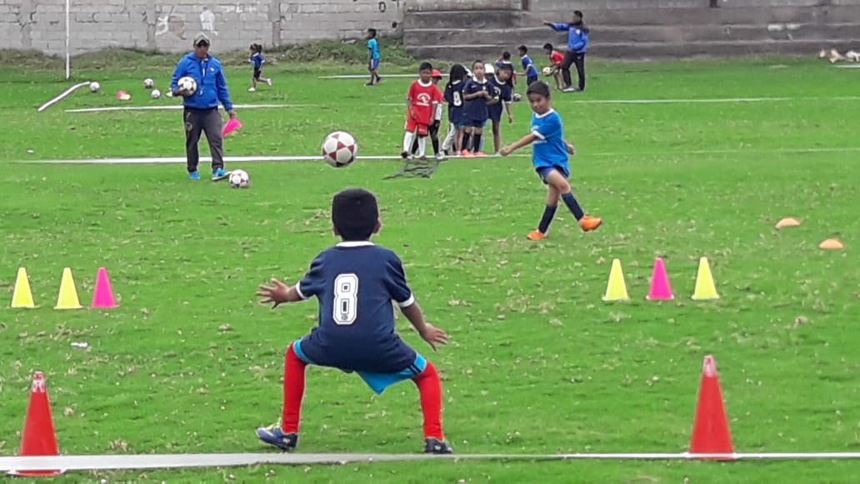
2da Etapa:
Elaboración y ejecución. Objetivo: Elaborar el sistema de actividades para potenciar la capacidad física resistencia en los practicantes de la Escuela de Fútbol del Municipio de Otavalo.

Slide 14
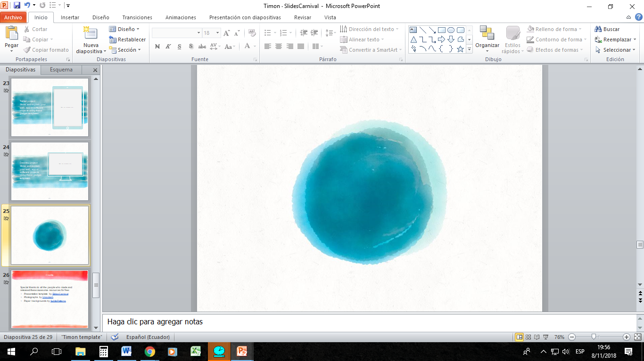
3ra Etapa:
Control y evaluación. Objetivo: Se aplicó el método de la observación anotándose en un registro el cumplimiento de las actividades y la calidad en su ejecución por cada practicante.

Slide 15
Propuesta
ACTIVIDADES FÍSICAS Y LÚDICAS PARA POTENCIAR LA CAPACIDAD FÍSICA RESISTENCIA EN FUTBOLISTAS DE PRE-INICIACIÓN
Actividad No. 1. Taller # 1. Capacitación de los profesores de Actividad Física y Deportes en cuanto al sistema de juegos propuesto en la investigación.
Actividad No 2: Pasa, corre y conduce.
Actividad No 3: El Cuadrado.
Actividad No 4: Tira y cambia de posición
Actividad No 5: Quién llega primero.
Actividad No 6: Circuito en pirámide.
Actividad No 7: Anota y llega
Actividad No 8: Toca y desmárcate.
Actividad No 9: Corre y anota
Actividad No 10: Conduce entre obstáculos
Actividad No 11: Cambia el balón.
Actividad No 12. Fútbol en dos patios.
Actividad 13. El Túnel.
Actividad 14. El Poste.

Slide 16
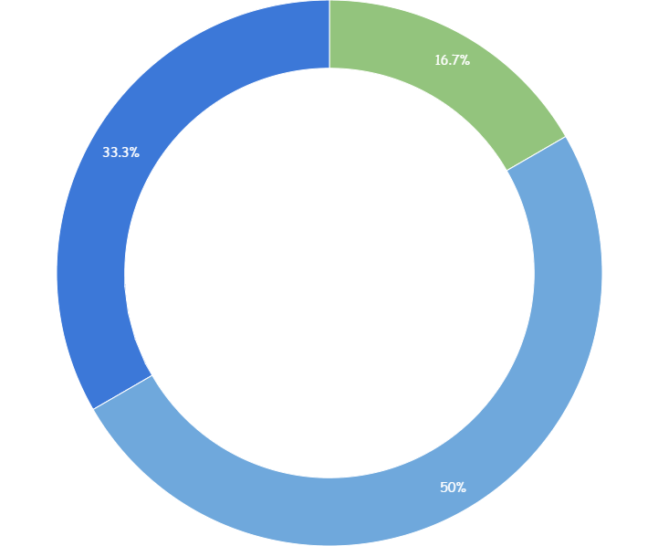
Análisis de los resultados
Tabla 2: Resultados de la prueba de resistencia aplicada antes de la implementación de los ejercicios diseñados.

Slide 17
Análisis de los resultados
Tabla 3: Resultados de la prueba de resistencia aplicada después de la implementación de los ejercicios diseñados

Slide 18
Análisis de los resultados
Tabla 4: Prueba de Kolmogorov-Smirnov para establecer normalidad en los datos correlacionados del test de resistencia de 600m.
La prueba de Kolmogorov-Smirnov establecida cuando la muestra estudiada es igual o mayor a 30 sujetos (Tabla 3), determinó que los dos conjuntos de datos posee normalidad, al ser los niveles de significación mayores al esperado (Pretest Resistencia; p=0,200 y Postest Resistencia; p=0,155). Por lo cual, dicha prueba ha determinado la posibilidad de aplicar la Prueba T de Students para dos muestras relacionadas, tal y como se evidencia en la tabla 5:

Slide 19
Análisis de los resultados
Tabla 5: Comparación de los datos obtenidos en el pretest y el postest. Prueba T de Students.
La Prueba T de Students determinó la existencia de diferencias significativas (p=0,000) al comparar los datos antes y después de implementada la propuesta de actividades físicas y lúdicas específicas, estableciéndose una mejor media en el postest (3:21min) que el pretest (3:59min).
Lo anterior demuestra que la propuesta de ejercicios físicos y lúdicos específicos aplicados potenció la capacidad física de resistencia en los futbolistas de pre-iniciación de la escuela de futbol del municipio de Otavalo.

Slide 20
Conclusiones
El análisis de las bases teóricas y metodológicas consultadas, evidencia la existencia de estrategias diversas para potenciar en las edades iniciales diversas capacidades físicas, incluyendo la resistencia. Una de las acciones específicas es potenciar la aplicación de diversas actividades físico-recreativas como enfoque motivador para alcanzar diversos objetivos físicos, incluido la formación de los pilares básicos para la futura selección de talentos deportivos.
El diagnóstico inicial evidenció deficiencias en la capacidad física de resistencia en los alumnos sometidos a estudio, por ende evidencia la necesidad de establecer acciones específicas desde un enfoque físico-lúdico, aspecto que contribuyo al diseño de diversos ejercicios físico-lúdicos específicos para potenciar la capacidad señalada.
Los ejercicios físicos-lúdicos específicos potenciaron la capacidad física de resistencia en los futbolistas de pre-iniciación de la escuela de fútbol del municipio de Otavalo.
Luego de evidenciar las ventajas de la propuesta desde el punto de vista teórico y práctico, se sometió la propuesta a consulta de los especialistas obteniéndose un adecuado consenso, indicando factibilidad y adecuación a las necesidades del futbolista estudiado

Slide 21

Recomendaciones
Extender la propuesta a equipos del sexo opuesto.
Mejorar y ampliar los ejercicios diseñados, así como integrar la propuesta a otros componentes que permitan conformar un sistema de acciones más efectivo.

Slide 22
GRACIAS
POR SU ATENCIÓN

